Slide 1

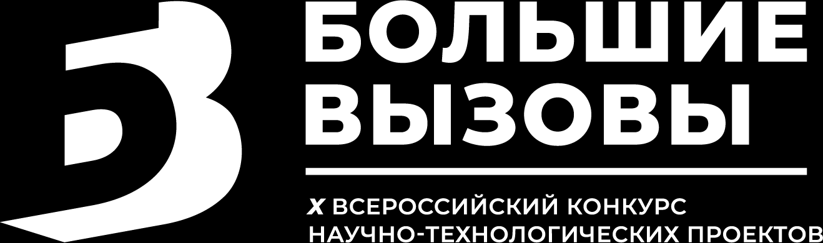
ПРОГРАММНО-АППАРАТНЫЙ КОМПЛЕКС
«ПЕШЕХОД ПРЕВЫШЕ ВСЕГО»
Александр Калинин
г. Тамбов, МАОУ СОШ № 22

Slide 2
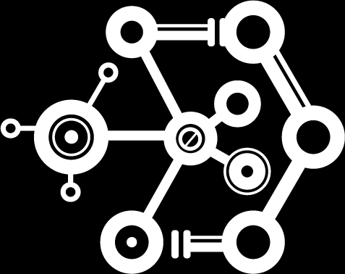
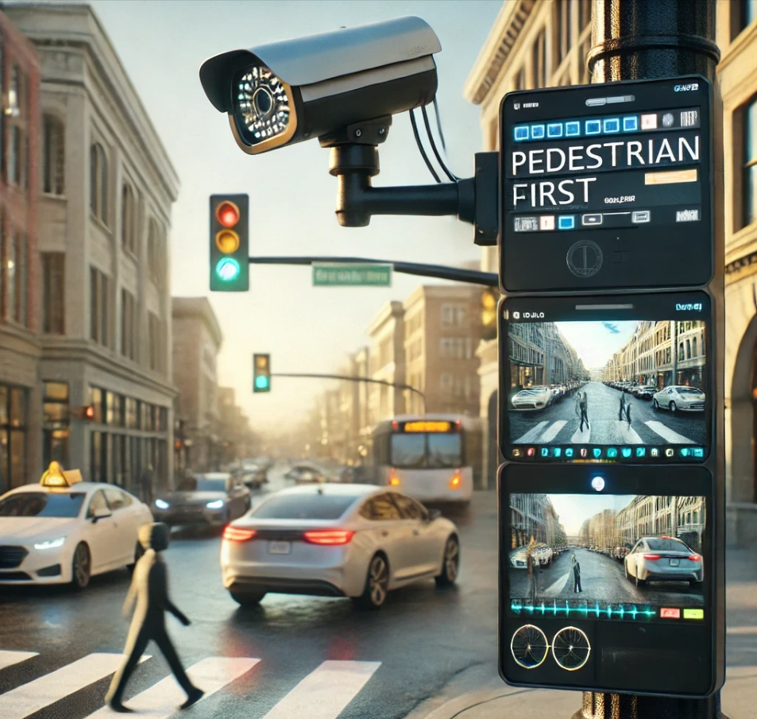
Идея и описание проекта
Проект «Пешеход превыше всего» – программа, которая управляет светофором для повышения безопасности на пешеходных переходах.
Система в реальном времени анализирует видеопоток с IP-камеры, используя компьютерное зрение, для детектирования пешеходов, животных, автомобилей и управления светофором.
Цель – снижение количества пострадавших пешеходов и повышение пропускной способности дорог за счёт автоматического управления светофором с учетом дорожной ситуации.
По статистике ГИБДД за 2024 год, 70% травм пешеходы получают на нерегулируемых пешеходных переходах. В 2024 году на таких переходах пострадало и погибло 10 615 человек (http://stat.gibdd.ru/).
Место для фото
или иллюстрации

Slide 3
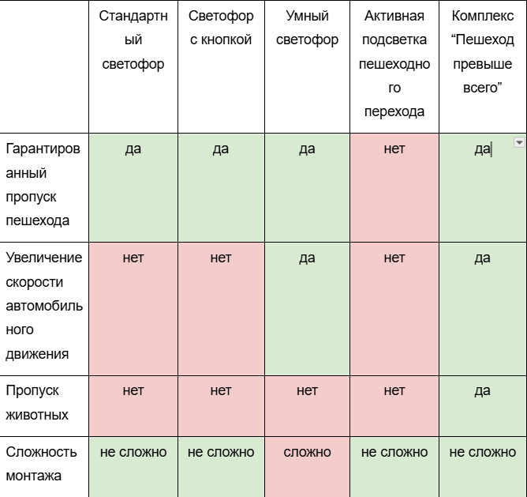
Аналоги и оценка новизны
Существуют решения, такие как стандартные светофоры, светофоры с кнопкой, умные светофоры и системы активной подсветки.
Стандартные и кнопочные светофоры гарантируют пропуск пешехода, но не учитывают дорожную ситуацию и животных, замедляют скорость движения.
Умные светофоры обеспечивают частичную оптимизацию трафика, однако требуют сложной инфраструктуры (датчики в асфальте и централизованную систему управления) и больших финансовых вложений для установки.
Системы активной подсветки повышают заметность пешехода, но не обеспечивают переключение светофора при необходимости, что приводит к жертвам. Они выступают как предупредительная мера.

Slide 4
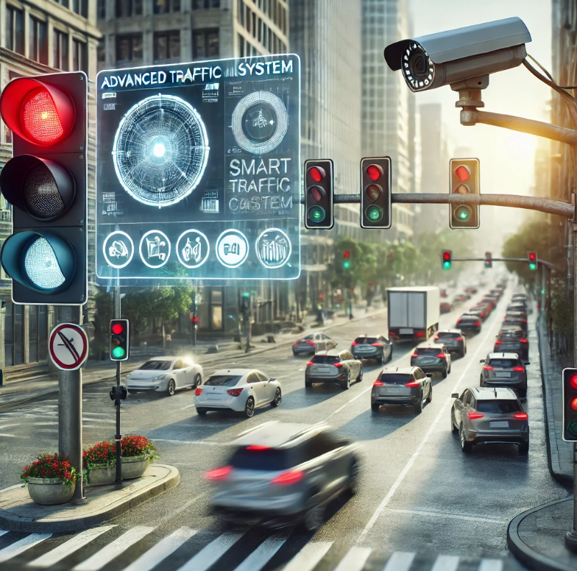
Уникальность проекта
Разработанный цифровой продукт сочетает автоматическое детектирование пешеходов и животных в реальном времени с анализом плотности автомобильного потока, освещенности и времени суток.
Оптимальное использование системы на междугородних трассах и городах, без единой системы управления светофорами.
В отличие от существующих решений, система не требует дорогостоящего монтажа датчиков в дорожное полотно, а использует современные алгоритмы компьютерного зрения для оптимального соотношения точности и скорости.
Это обеспечивает более гибкую, масштабируемую и экономичную технологию управления светофорами для повышения безопасности и скорости дорожного движения.
Место для фото
или иллюстрации

Slide 5

Технологии и инструменты
Для реализации проекта использовались следующие технологии и программы:
Python (3.8+) – основной язык программирования
OpenCV, NumPy, Pillow – обработка изображений и видеопотока
Ultralytics и модели YOLO – детектирование объектов в реальном времени
Аппаратные средства: IP-камера и светофор с управляющей платой
Место для фото
или иллюстрации

Slide 6
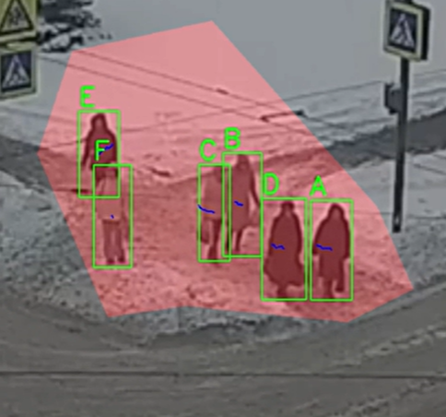
Схема работы
Комплекс работает по такому алгоритму:
на перекрестке устанавливаются 2 камеры, направленных на тротуар и 1 камера, направленная непосредственно на дорогу
видеопоток в реальном времени передается для обработки в программу
программа анализирует видеопотоки и считает:
количество пешеходов, стоящих перед пешеходным переходом
время ожидания пешеходов
плотность автомобильного потока
освещенность
время суток
алгоритм рассчитывает оптимальное время для переключения сигнала светофора в зависимости от данных из пункта 3 и заданных коэффициентов внутри программы
Место для фото
или иллюстрации

Slide 7

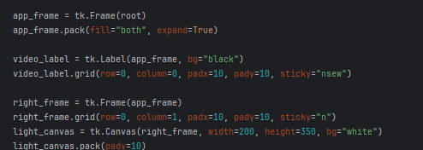
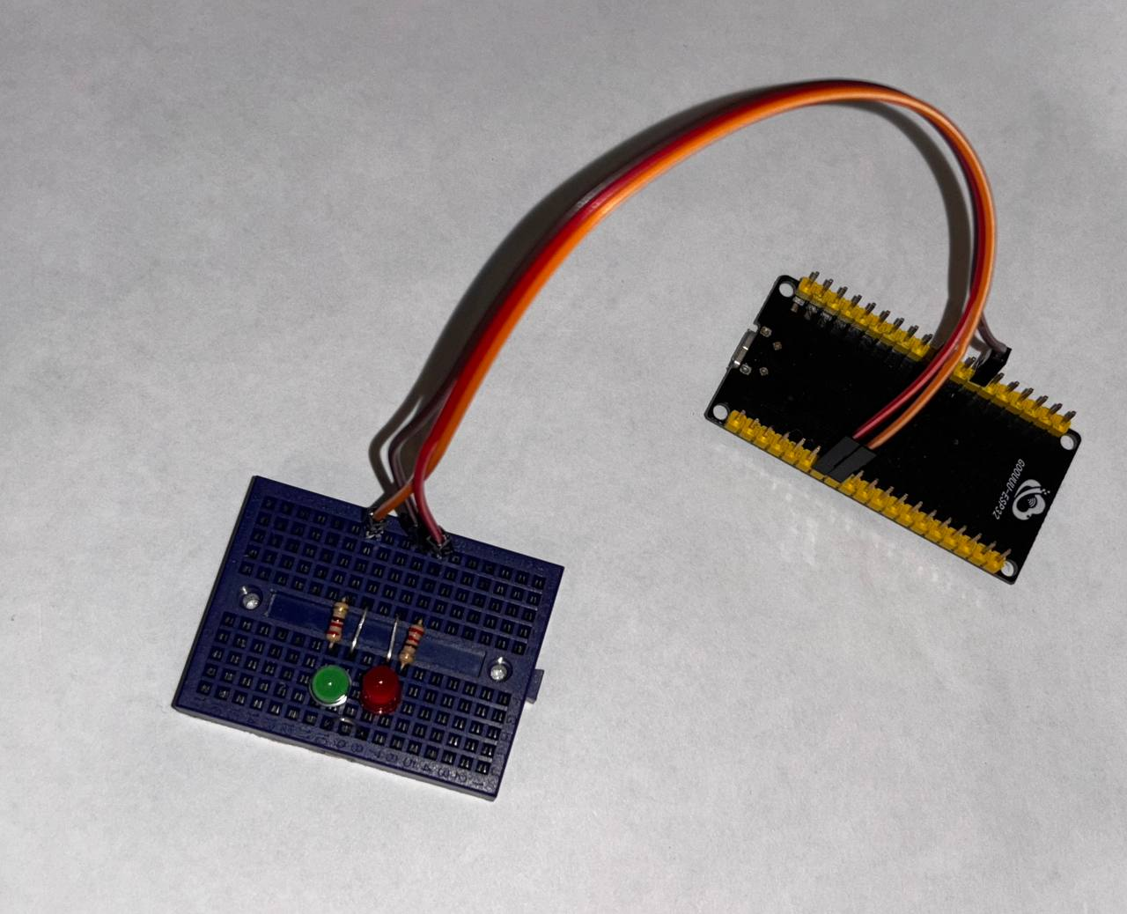
Этапы работы
погибло
10 615
человек
100млн погибших
Скрин кода
Фото рабочего макета
Анализ проблемы: сбор статистики (70% ДТП на нерегулируемых переходах) и обоснование необходимости решения.
Разработка алгоритма: подбор и использование нейросети для детектирования пешеходов и животных (использование библиотек OpenCV, YOLO).
Создание опытного образца (микроконтроллер ESP-32)
Развитие и оптимизация проекта

Slide 8
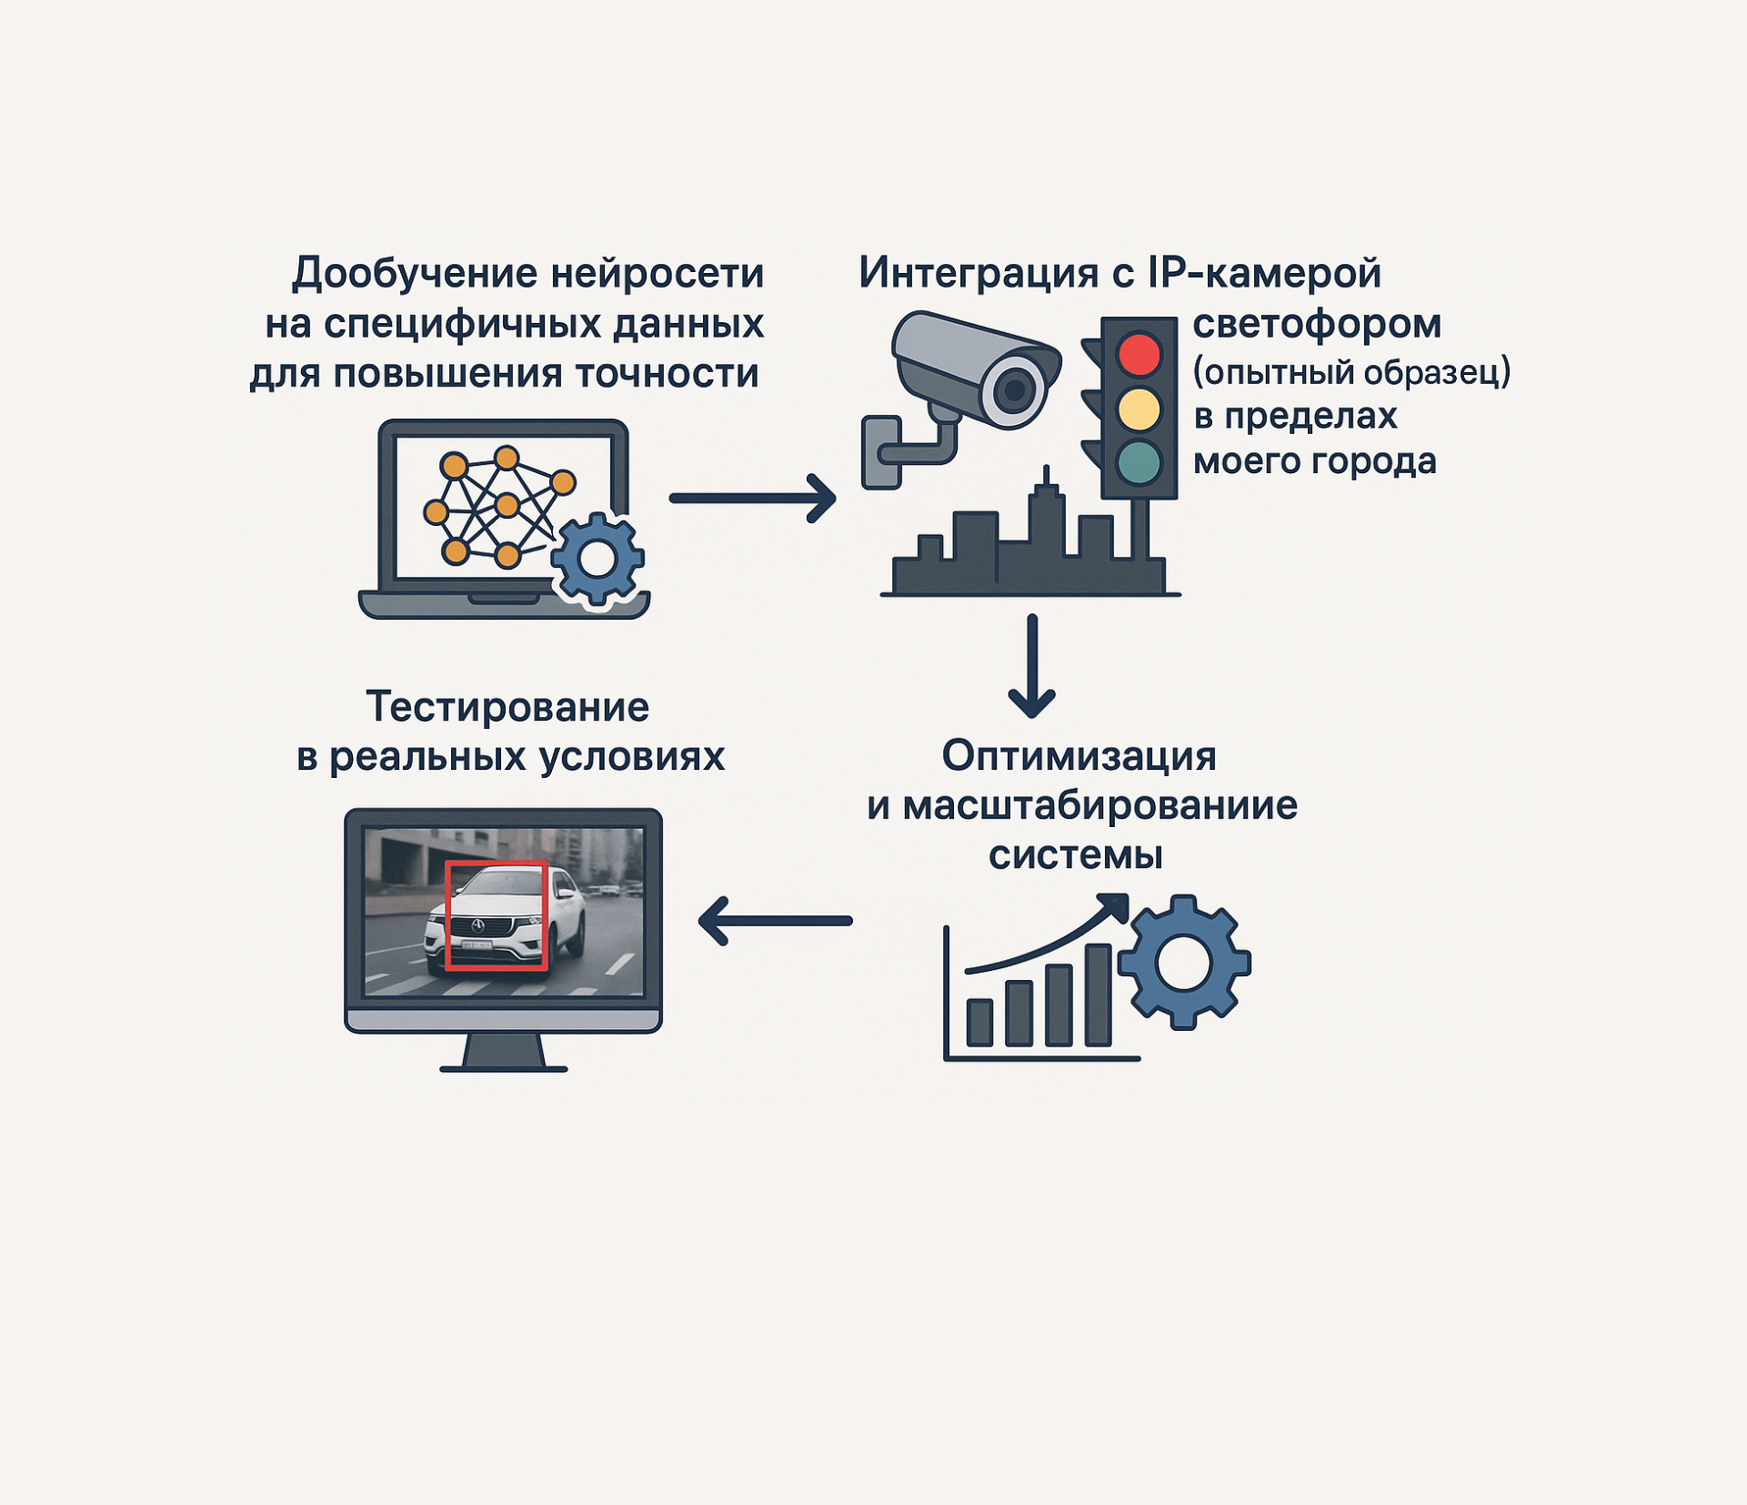
Планы развития
Дообучение нейросети на специфичных данных для повышения точности
Интеграция с IP-камерой и светофором (опытный образец) в пределах моего города
Тестирование в реальных условиях
Оптимизация и масштабирование системы

Slide 9

Спасибо за внимание!
Александр Калинин
+79084661118
https://t.me/sanechkatfu

